Slide 1
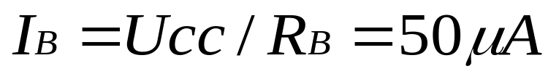





15.2.5
I_{C}(mA)
直流负载线
4
3
U_{CE}=U_{CC}–I_{C}R_{C}
Q
2
U_{C1}=U_{BE}=0.6V
1
I_{B}=
0
U_{CE}(V)
U_{C2}=U_{CE}=6V
2
4
6
8
10
12

Slide 2
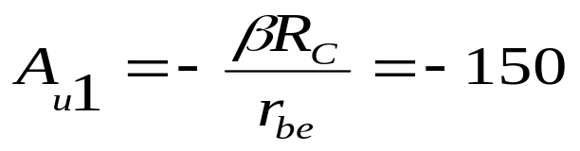
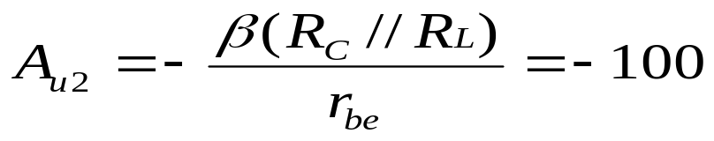
15.3.4

Slide 3
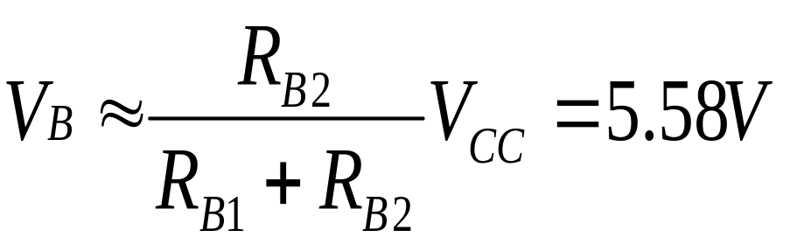
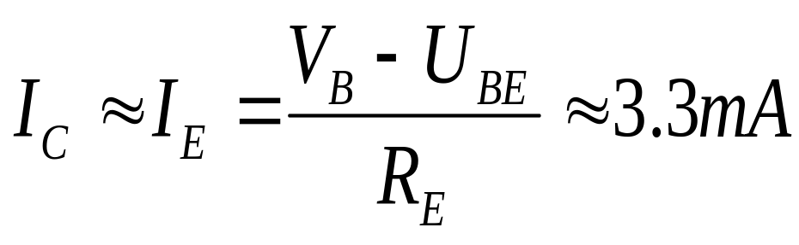
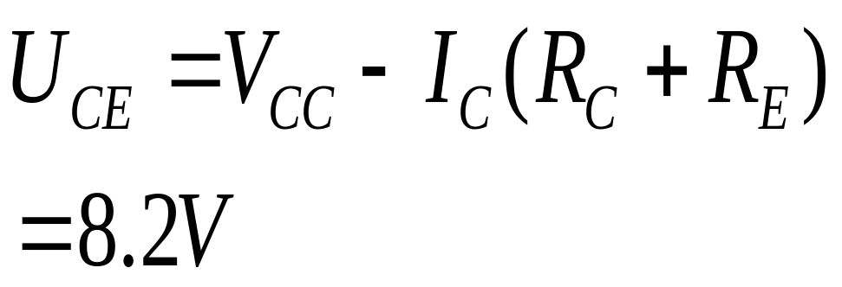
15.4.5
已知：V_{CC}=24V，R_{C}=3.3kΩ， R_{E}=5.1kΩ, R_{B1}=33kΩ， R_{B2}=10kΩ， R_{L}=33kΩ,β=66
+V_{CC}
R_{B1}
R_{C}
C₂
C₁
R_{L}
R_{B2}
u_{i}
R_{E}
u_{o}
C_{E}

Slide 4



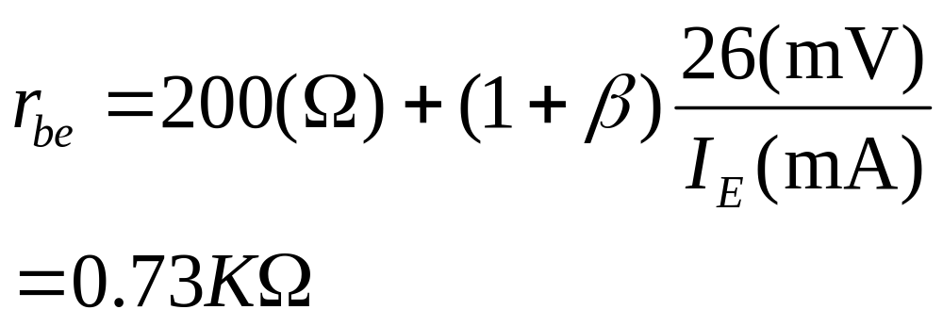



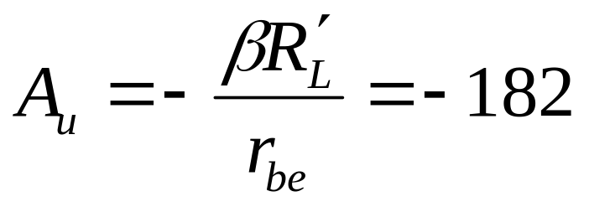
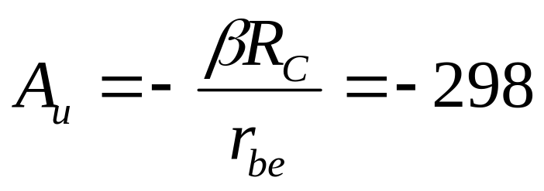
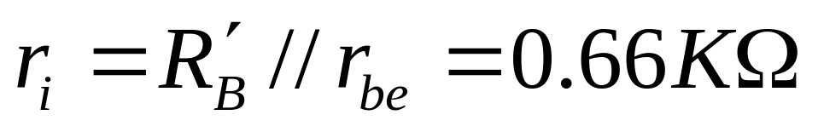
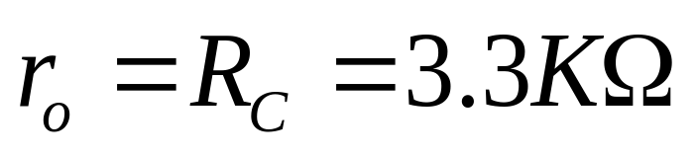
r_{be}
R_{L}
R'_{B}
R_{C}

Slide 5
15.6.2
已知： R_{s}=50Ω R_{E}=1kΩ, R_{B1}=100kΩ， R_{B2}=30kΩ， r_{be}=1kΩ， β=50，试求A_{U，} r_{i ，}r_{o} 。
+V_{CC}
R_{B1}
C₁
T
C2
R_{B2}
R_{E}
U₀

Slide 6
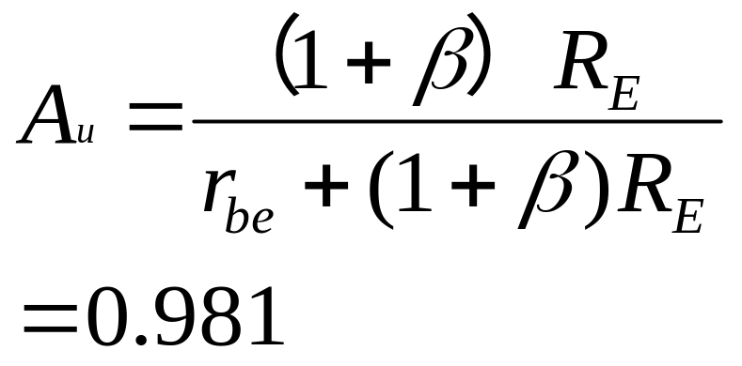
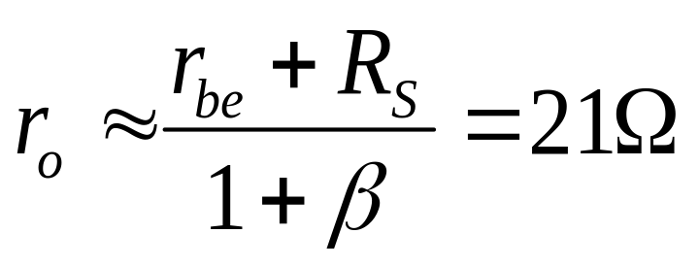

r_{be}
R'_{B}
R_{E}
r_{i} = R’_{B} //[ r_{be1}+（β +1)R_{E}]=16 kΩ

Slide 7
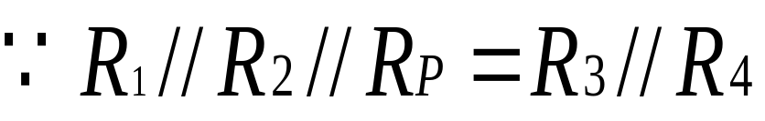
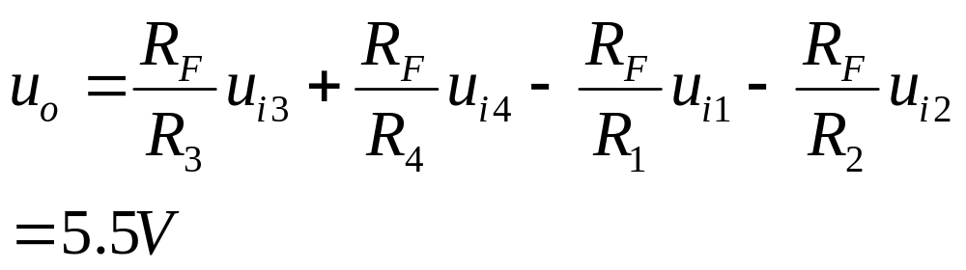
R_{F}
16.2.10
R₁
U_{i1}=1V, U_{i2}=2V, U_{i3}=3V,
U_{i4}=4V, R₁=R₂= 2 kΩ,
R₃=R₄= R_{P}= 1 kΩ,
u_{i1}
_
∞
Δ
u_{i2}
u_{o}
R₂
+
u_{i3}
+
R₃
u_{i4}
R₄

Slide 8
10 kΩ
写出输出电压与各输入电压
之间的运算关系式
16.2.13
u_{i1}
_
∞
Δ
u_{O1}
10 kΩ
1 kΩ
+
10 kΩ
+
5 kΩ
910
u_{i2}
2 kΩ
_
∞
u_{i3}
u_{o}
+
+
1.1 kΩ

Slide 9
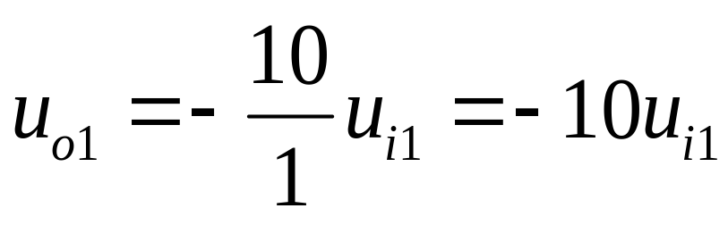
10 kΩ
u_{i1}
_
∞
Δ
u_{O1}
1 kΩ
+
+
910

Slide 10
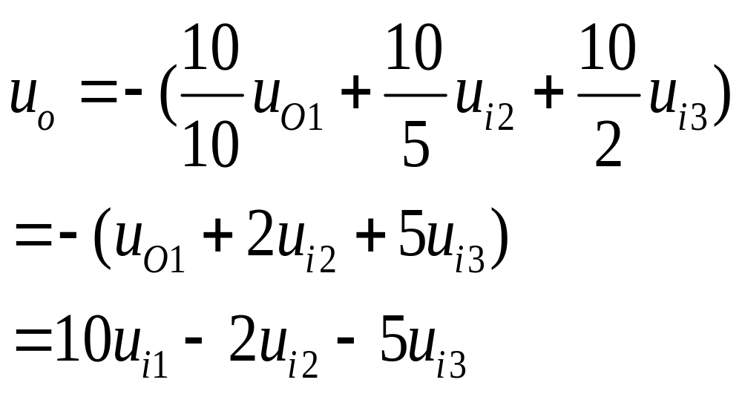
10 kΩ
10 kΩ
u_{O1}
5 kΩ
u_{i2}
2 kΩ
_
∞
u_{i3}
u_{o}
+
+
1.1 kΩ

Slide 11

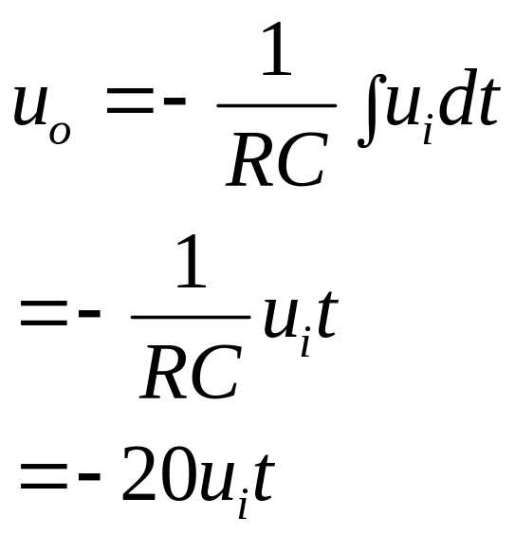
16.2.22
C
U_{i(V)}
u_{i}
R
-
u_{o}
5
+
+
T(ms)
R₂
0
10
20
-5
U_{o(V)}
0
10
20
T(ms)
-1
5

Slide 12
16.3.4
u₀ (V)
u₀ (V)
6v
6v
3v
-3v
0
u_{i}(V)
0
u_{i}(V)
-0.7v
-0.7v

Slide 13

D₁
18.2.4
T
u₁
u
+
C
u_{o}
R_{L}
u
D₂
2、
u_{o}
无C
u_{o}
有C
t

Slide 14
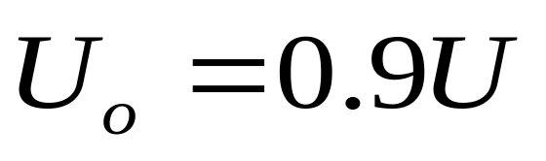
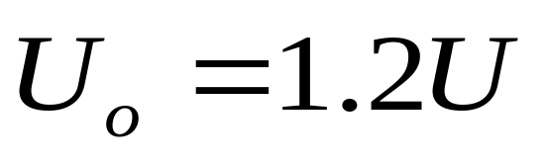
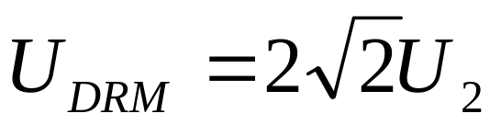

3、
无C
有C
4、
有C时
无C时

Slide 15
5、D₂虚焊时， U₀是正常的一半，中心抽头虚焊
时没有输出。
6、不能，变压器次级短路，烧毁。
7、变压器次级短路，烧毁。
8、变压器次级短路，烧毁。
9、有，不过输出极性相反，电容应该反接。

Slide 16
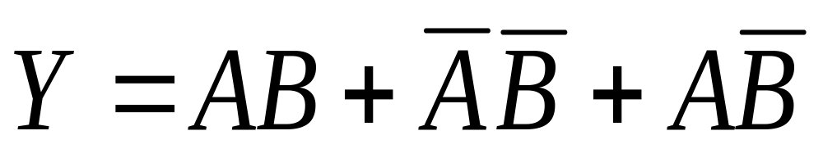
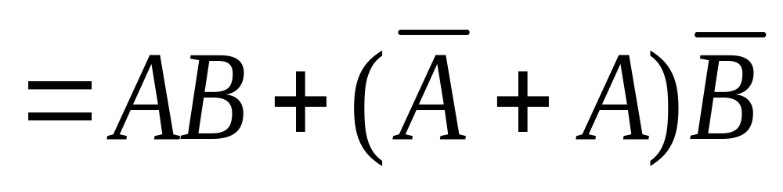
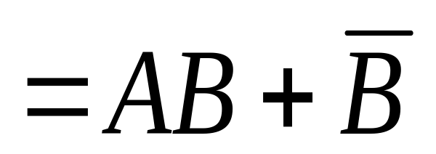
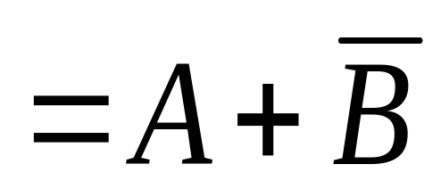
20.5.12

Slide 17
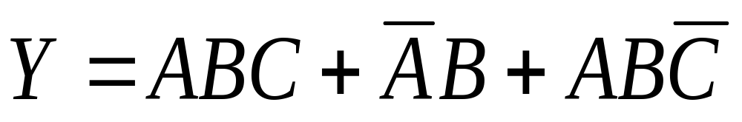
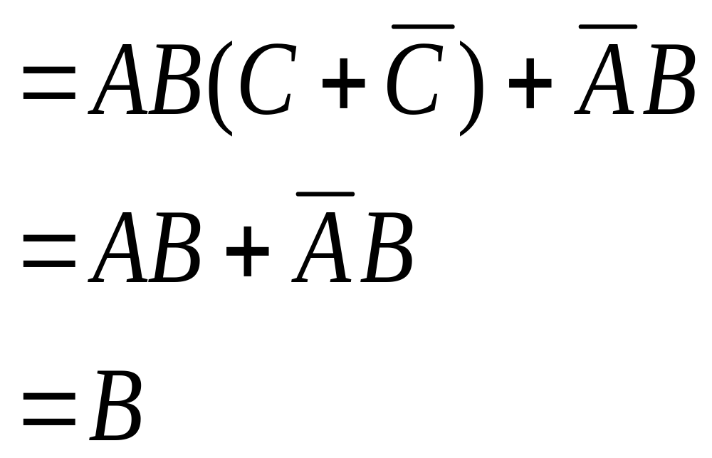

Slide 18
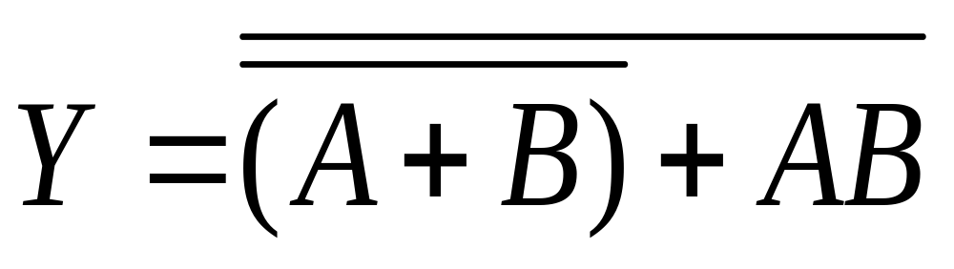
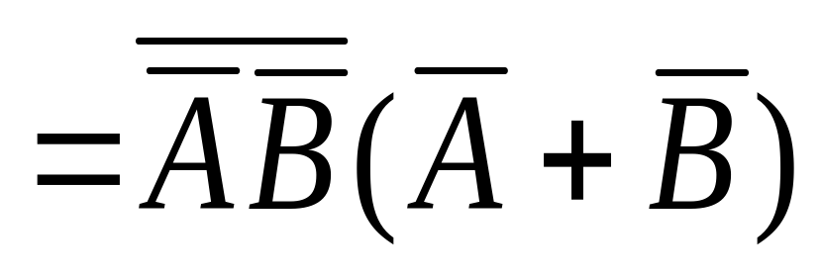
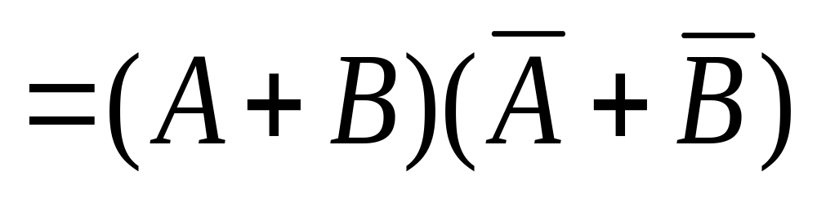
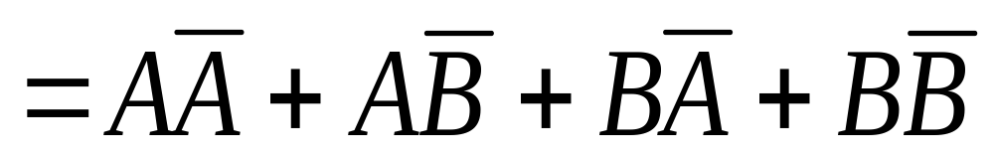
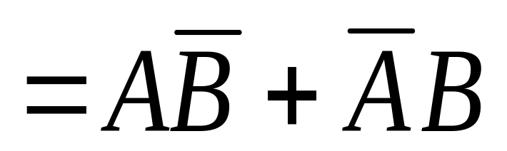

Slide 19
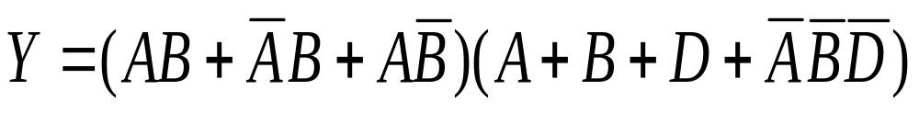
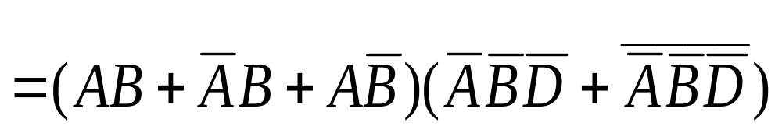
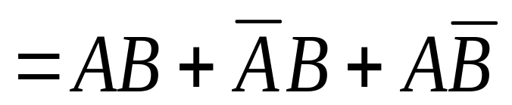
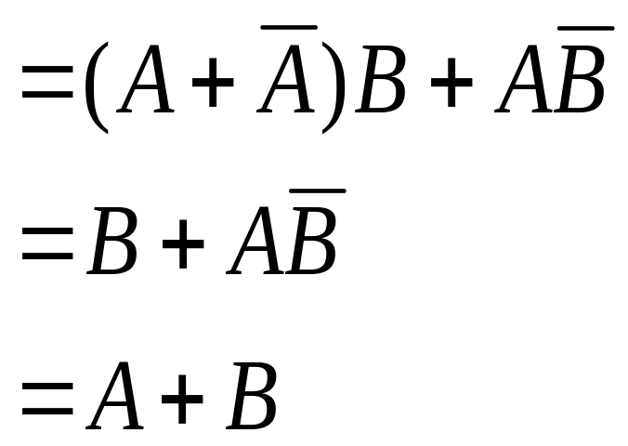

Slide 20
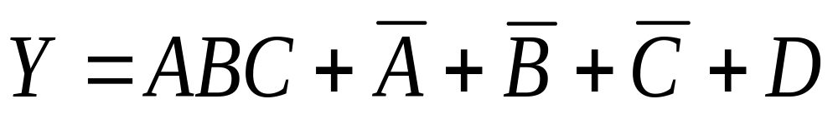
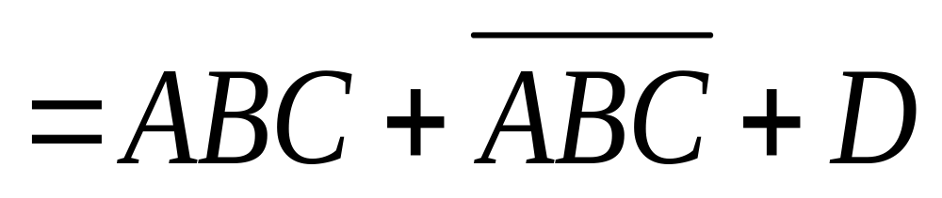
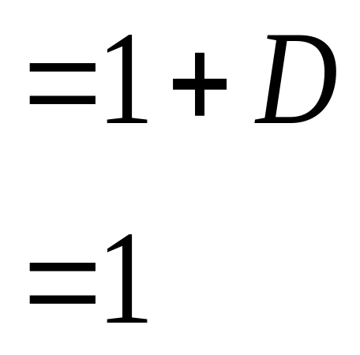

Slide 21
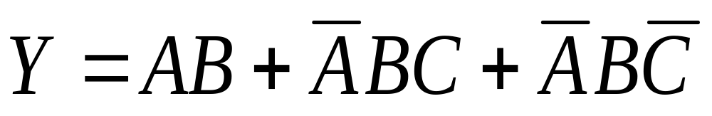
20.5.14
BC
A
00 01 11 10
Y=B
0
1
1
1
1 1

Slide 22
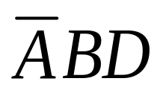
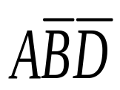
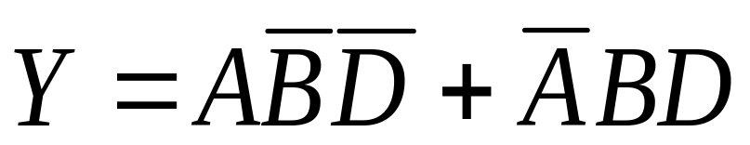
CD
00
01
11
10
AB
00
0
0
0
0
01
0
1
1
0
0
0
0
0
11
10
1
0
0
1

Slide 23
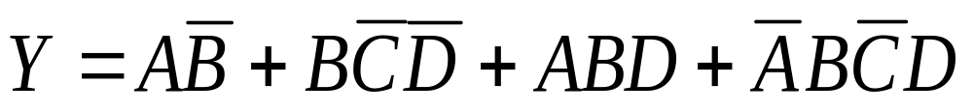
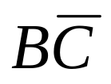

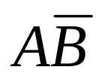
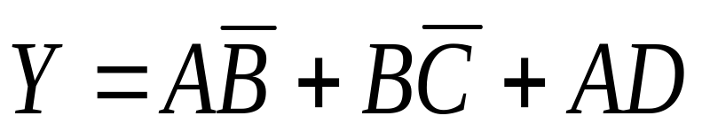
CD
00
01
11
10
AB
00
0
0
0
0
01
1
1
0
0
1
1
1
0
11
10
1
1
1
1

Slide 24
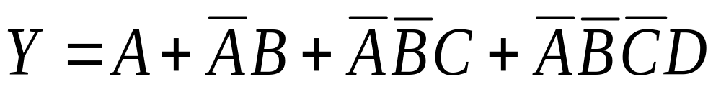
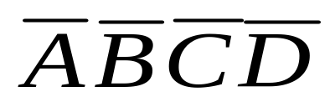
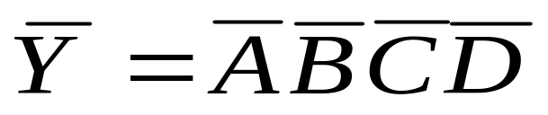

CD
00
01
11
10
AB
00
0
1
1
1
01
1
1
1
1
1
1
1
1
11
10
1
1
1
1

Slide 25

20.6.20

Slide 26




CD
00
01
11
10
AB
00
01
11
10

Slide 27
A
&
B
D
&
F
C
&
D

Slide 28
21.1.12
CP
Q₁
Q₄
Q₂
“0”
Q₃
Q₆
“0”
Q₅

Slide 29
21.1.16
CP
Y₁
Q
Q
Y₂
Y₃

